Slide 1



CLASSIFICADOR DE FAIXA ETÁRIA
PARA RESPOSTAS NA
PLATAFORMA ESIC
Por Felipe M. Castro e Nilton Enta

Slide 2
SUMÁRIO
01
02
03
04
05
PRÉ-PROCESSAMENTO
COMBINAÇÕES
MODELOS SELECIONADOS
ENSEMBLE
RESULTADOS FINAIS

Slide 3

PRÉ-PROCESSAMENTO
CAIXA BAIXA
PONTUAÇÃO
TOKENIZAÇÃO
Testo para caixa baixa com str.lower()
Remoção de pontuação
Separamos o texto em palavras
LEMMATIZAÇÃO
RÓTULOS
VETORIZAÇÃO
Usamos ‘pt_core_news_sm’ da spacy
Encoding dos rótulos
Usamos o TFIDF da NLTK

Slide 4
COMBINAÇÕES
MODELO | VETORIZAÇÃO | HIPERPARÂMETROS | ACURÁCIA
Naive Bayes | TFIDF | Default | 45.30%
SVM | TFIDF | Class_weight=’balanced’, probability=True | 48.90%
Random Forest | TFIDF | n_estimators=167, max_depth=176 | 51.76%
DNN | TFIDF | 512 relu, 0.8 dout, 126 relu, 4 stmax | 49.02%
LSTM | TFIDF | 64 relu, 0.4 dout, 32 relu, 4 stmax | 36.59%
LSTM+C | TFIDF | F32 conv1d. 500 mpool, 64 lstm, 0.4 dout, 64 relu, 4 stmax | 36.59%
SVM+RF | TFIDF | - | 51.28%
Random Forest | Word2Vec | Default | 37.86%

Slide 5
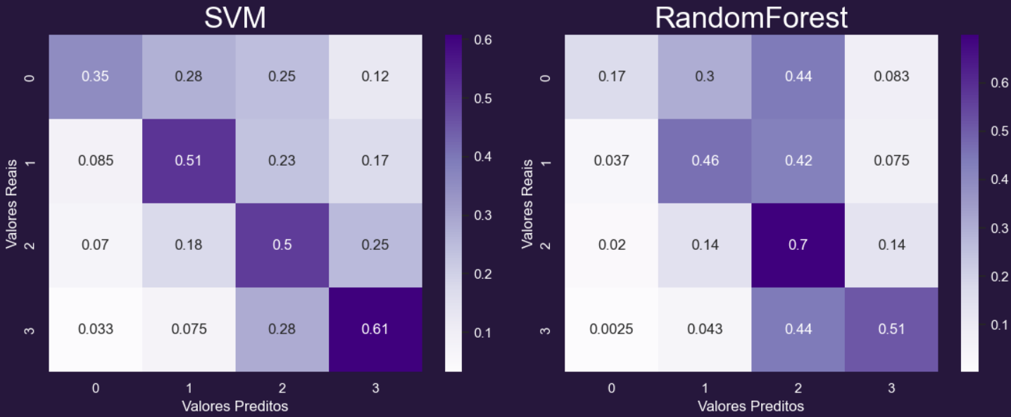
MODELOS SELECIONADOS

Slide 6
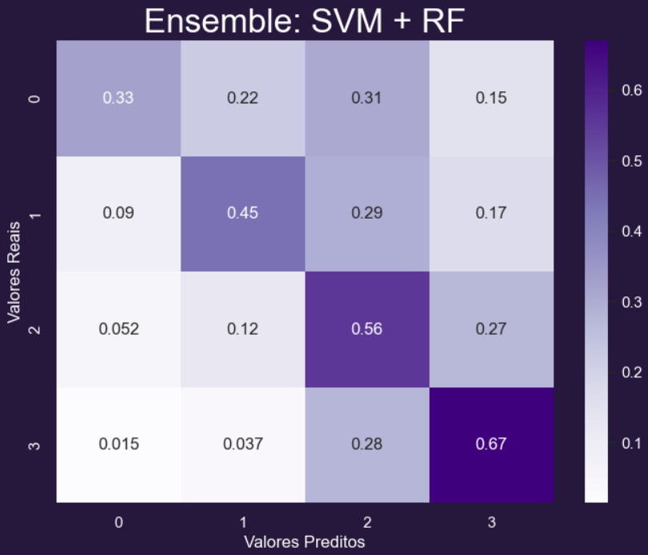
ENSEMBLE - VOTING CLASSIFIER
Class_weight=’balanced’, probability=True
weights=[3, 2, 2, 1]
SVM
n_estimators=167, max_depth=176
weights=[1, 1, 1, 3]
RF

Slide 7
AVALIAÇÃO DO MODELO
51.28%
52.31%
VALIDAÇÃO
CRUZADA
CONJUNTO DE TESTE
Média do cross validation com 10 folds
Acurácia dentro do conjunto de teste (20% dos dados)

Slide 8


VALEU!
Repositório:
ALGUMA DÚVIDA?
Repositório:
https://github.com/felmateos/age-group-classifier/

Slide 9


